Slide 1
Evakuierung – Bedrohung

Slide 2
Es gibt 2 Alarmsignale und 2 Verhaltensweisen

Slide 3
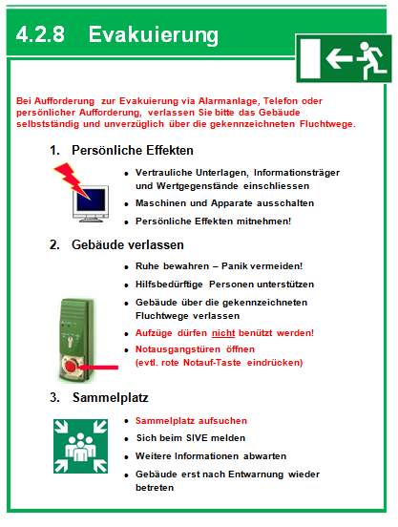
Evakuierung
Instruktionen des Sammelplatzleiters befolgen

Slide 4
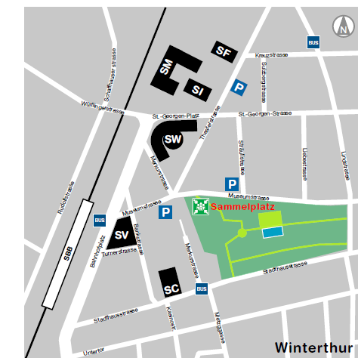
Evakuierung: Sammelplatz
Sammelplatz auf dem direkten Weg aufsuchen
Instruktionen des Sammelplatzleiters befolgen
Entwarnung erfolgt aus-schliesslich vom EVAK-Leiter

Slide 5
Bedrohung

